Slide 1
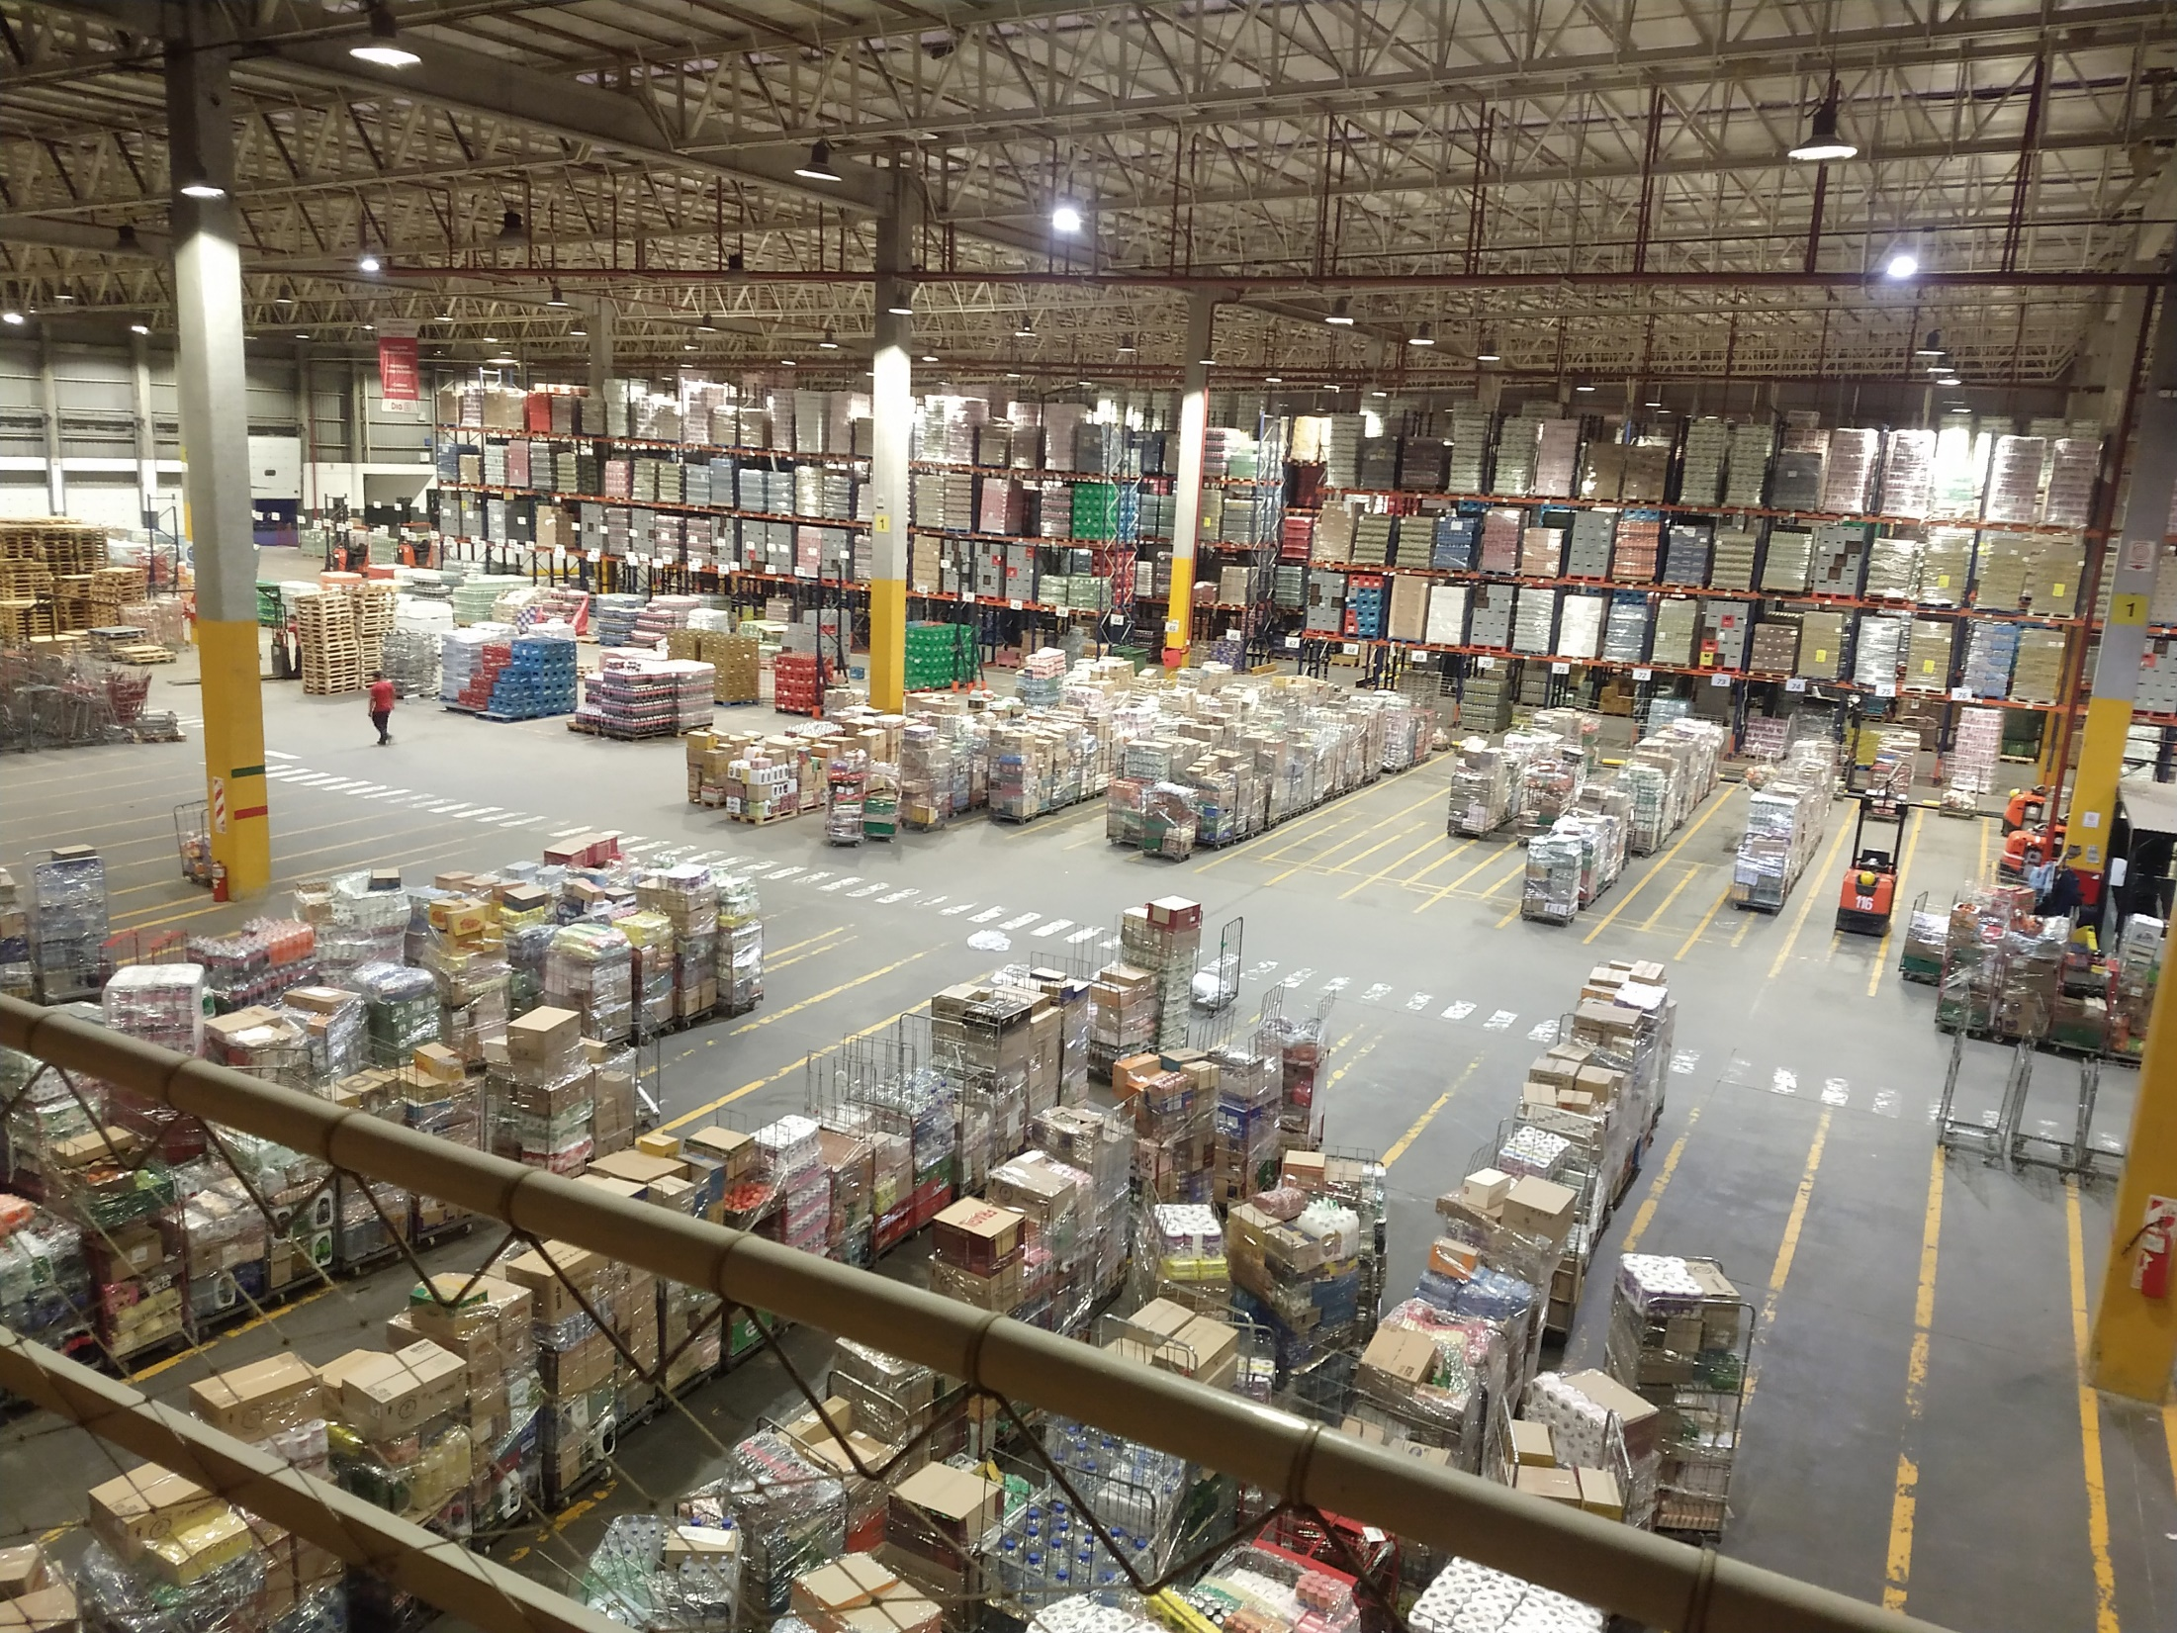

Temática para Proyecto
Centro de Distribución de supermercados.
Área de seco, refrigerado y congelado.
Descripción:
Proyecto sobre un Centro de distribución, que abarca a detalle el cuarto eslabón de una cadena de suministros, describiendo desde la recepción de proveedores, a la preparación de pedidos a tiendas, y salida de las mismas en camiones.

Slide 2

El proyecto estará enfocado en poder plasmar en MySql todos los procesos que se realizan dentro de un Centro Logístico de Hipermercados, el mismo se centrará en los movimientos dentro del CD.
A continuación veremos tanto las tablas como los registros realizados, así como sus descripciones.

Slide 3




Tablas Creadas

Slide 4
Descripción de Tabla: Proveedores
La tabla consiste en el almacenamiento de datos de los proveedores, su ID utilizado dentro del CD para diferenciarlos, su nombre y el cuil de cada proveedor
Campos | Tipo de Dato | Característica
ID_proveedor | INT | NOT NULL (PK)
Nombre_proveedor | VARCHAR(30) | NOT NULL
Cuil_Proveedor | INT | NOT NULL
Descripción de Tabla: Mercadería
Tabla dedicada a mostrar los detalles y caracteristicas de la mercadería que ingresa, egresa o se mantiene dentro del Centro Logístico.
Campos | Tipo de Dato | Caracteristica
Cod_Articulo | INT | NOT NULL (PK)
Descripcion | VARCHAR(60) | NOT NULL
Proveedor | INT | NOT NULL (FK)
Stock | INT | (Default 0)
Sector | VARCHAR(20) | NOT NULL

Slide 5
Descripción de Tabla: Pickeos
La tabla mostrará a detalle los movimientos realizados en el armado de los pedidos, es decir, los artículos y la cantidad que saldran de los mismos a cierto pedido, junto con el preparador que lo arma.
Campos | Tipo de Dato | Caracteristica
ID_Pickeo | INT | NOT NULL (PK) AI
Articulo | INT | NOT NULL (FK)
Pedido | INT | NOT NULL (FK)
Cantidad | INT | (Default 0)
Preparador | INT | NOT NULL (FK)
Descripción de Tabla: Preparador
Almacenamiento de datos de los preparadores, su legajo, nombre y apellido.
Campos | Tipo de Dato | Caracteristica
Legajo_preparador | INT | NOT NULL (PK)
Nombre | VARCHAR(30) | NOT NULL
Apellido | VARCHAR(30) | NOT NULL

Slide 6
Descripción de Tabla: Pedidos
Tabla dedicada a mostrar los detalles de los pedidos solicitados al CD, el numero del mismo, la tienda la cual lo solicita, el chofer que llevará el mismo, y el interno con el que el chofer mencionado hará el viaje.
Campos | Tipo de Dato | Caracteristica
Cod_Pedido | INT | NOT NULL (PK)
Cod_Tienda | INT | NOT NULL (FK)
DNI_Chofer | INT | NOT NULL (FK)
Interno | INT | NOT NULL (FK)
Descripción de Tabla: Tienda
Almacenamiento de datos de las tiendas, su codigo designado y ubicación.
Campos/Tienda | Tipo de Dato | Caracteristica
Cod_Tienda | INT | NOT NULL (PK)
Ubicación | VARCHAR(50) | NOT NULL

Slide 7
Descripción de Tabla: Camiones
Almacenamiento de datos de los camiones utilizados para los viajes a tiendas, codigo interno, patente, modelo del vehiculo y año de fabricación.
Campos | Tipo de Dato | Caracteristica
Num_Interno | INT | NOT NULL (PK)
Patente | VARCHAR(20) | NOT NULL
Modelo | VARCHAR(60) | NOT NULL
Año | INT | NOT NULL
Descripción de Tabla: Choferes
Almacenamiento de datos de los choferes que realizan los viajes a tiendas, su DNI, nombre y apellido.
Campos | Tipo de Dato | Caracteristica
DNI_Chofer | INT | NOT NULL (PK)
Nombre_chofer | VARCHAR(30) | NOT NULL
Apellido_chofer | VARCHAR(30) | NOT NULL

Slide 8
VIEWS Creadas

Slide 10
Descripción de View: Proveedores_de_Art
View simple, donde se verán cada artículo junto al nombre de su proveedor. El mismo será de utilidad para la recepción de dichos artículos, ya que ante la necesidad de cierto artículo en especifico por falta de stock se podrá visualizar rápidamente el nombre del proveedor al que pertenece sin la necesidad de buscar su nombre a través del cód. lo que agilizará el proceso de recepción
Descripción de View: Destino_CocaCola
View de tiendas y que llevaran el Art 14837 - Coca Cola, junto con sus cantidades, el objetivo del mismo será llevar un control minucioso del mencionado artículo, ya que el mismo, es uno de lo que mayor rotación tiene dentro del CD, por lo tanto el que mayor pérdida genera

Slide 11
DIAGRAMA ENTIDAD RELACIÓN

Slide 12

Nombre
Apellido
Legajo
Cod_Tienda
Nombre
Tienda
ID
Cuil
Preparador
Ubicación
1
Proveedores
1
Realiza
Van a
1
n
n
Pickeos
Tiene
1
Pedidos
Viene por
Contiene
n
n
n
n
Cod_Tienda
n
Cantidad
Artículo
Mercadería
n
Cod_Pedido
Pedido
ID
DNI_Chofer
Preparador
Interno
Proveedor
Articulo
Lleva
Choferes
Lleva
Descripción
1
Nombre
Camiones
Sector
Apellido
Interno
1
Stock
Patente
DNI
Modelo
Año

Slide 14
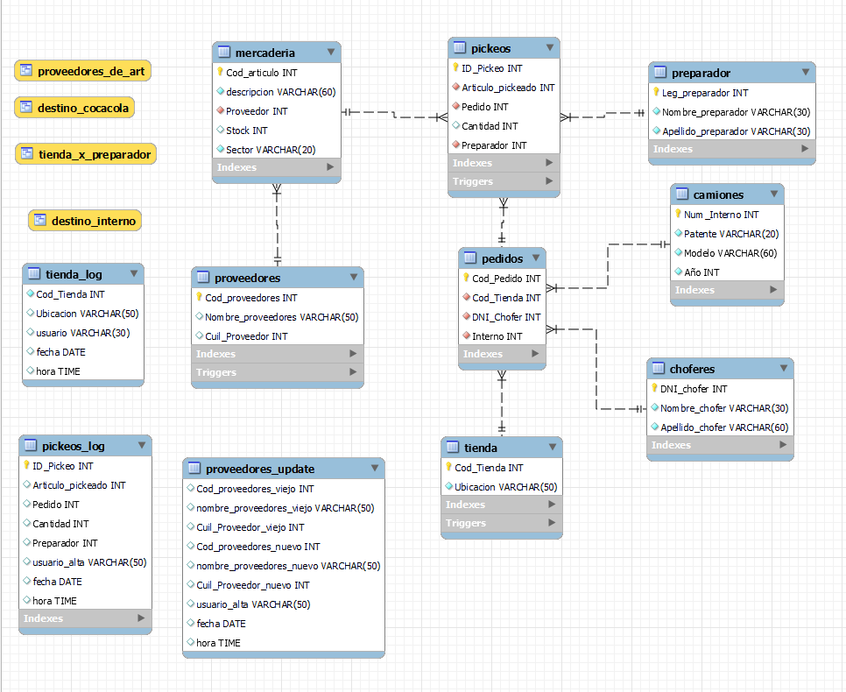

Slide 15




Querys de las tablas creadas y BackUp:
github.com/OwenRamirez97/Coderhouse
Herramientas Utilizadas:

